Slide 1

4차 산업 아이디어 공모전
Team Talking Potatoes
COVID - 19
스마트 워치를 이용한
안전 동선 알리미
# 안전 안내 문자, 너무 많아!!!!!
경북대학교 컴퓨터학부
김보근 김경숙 이성원

Slide 2
목차
1
아이디어 제안 개요
2
배경 및 필요성
3
아이디어 분석 및 설계
4
구현 계획
5
기대 효과

Slide 3









1. 아이디어 제안 개요

Slide 4
Part 1
주제
「
COVID–19가 도래한 사회에서
안전 안내 문자가 제공하는 정보에 기반, 스마트 워치 를 활용하여 현재 사용자의 위치와
확진자의 동선이 겹칠 시 알림을 제공하는 서비스
」

Slide 5



Part 1
목표
스마트 워치를 이용한 편리성
사용자의 즉각적인 확인
감염 요인과 접촉 최소화

Slide 6

2. 배경 및 필요성

Slide 7
Part 2
아이디어 배경 및 필요성
1
COVID-19의 높은 감염성으로 인한 감염 경로 인지의 중요성 부각
2
다발적인 안전 안내 문자로 인한 사람들의 경각심 감소
3
스마트 워치의 상용화와 이로 인한 편리함 활용 가능
4
스마트 워치의 휴대성으로 확진자 동선의 즉각적 인지 가능

Slide 8

3. 아이디어 분석 및 설계

Slide 9




Part 3
아이디어 분석
시스템 개요도
관공서 server
알림
(진동 · 소리)
사용자
스마트 워치
GPS

Slide 10
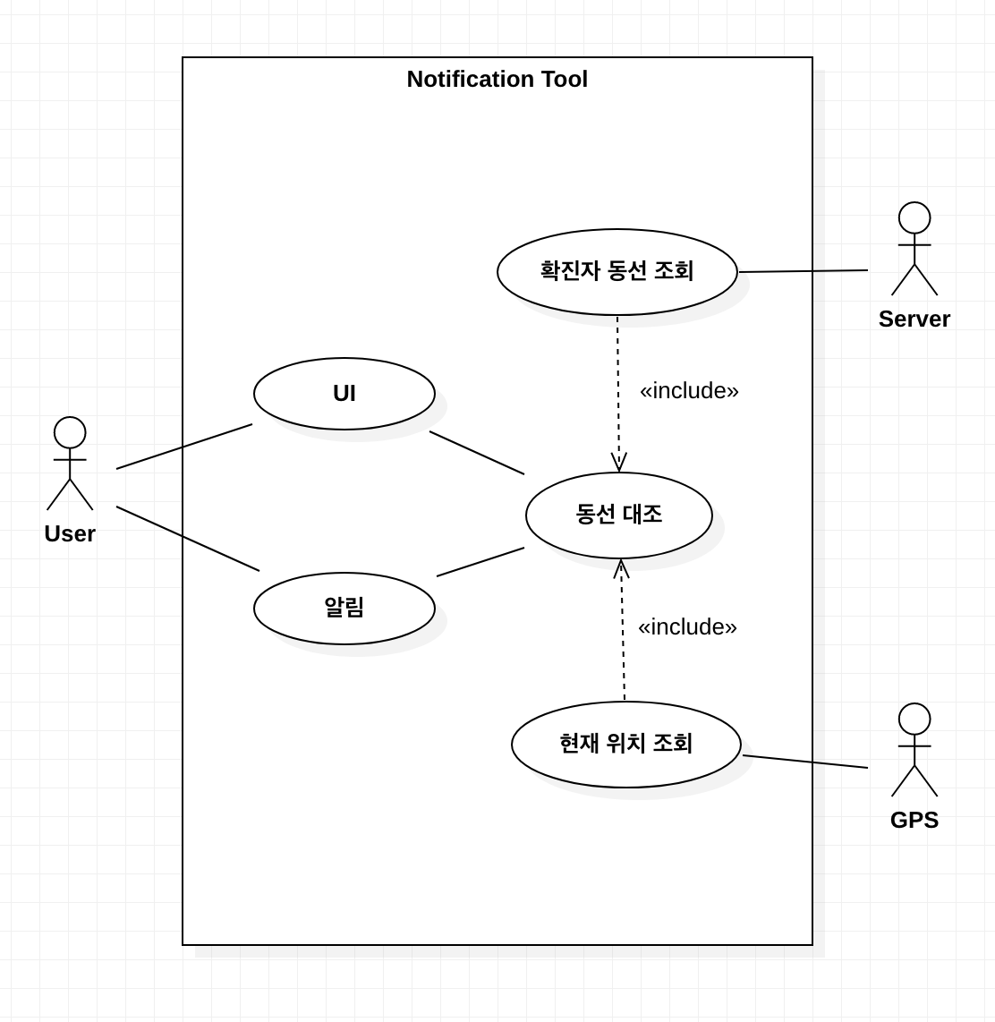
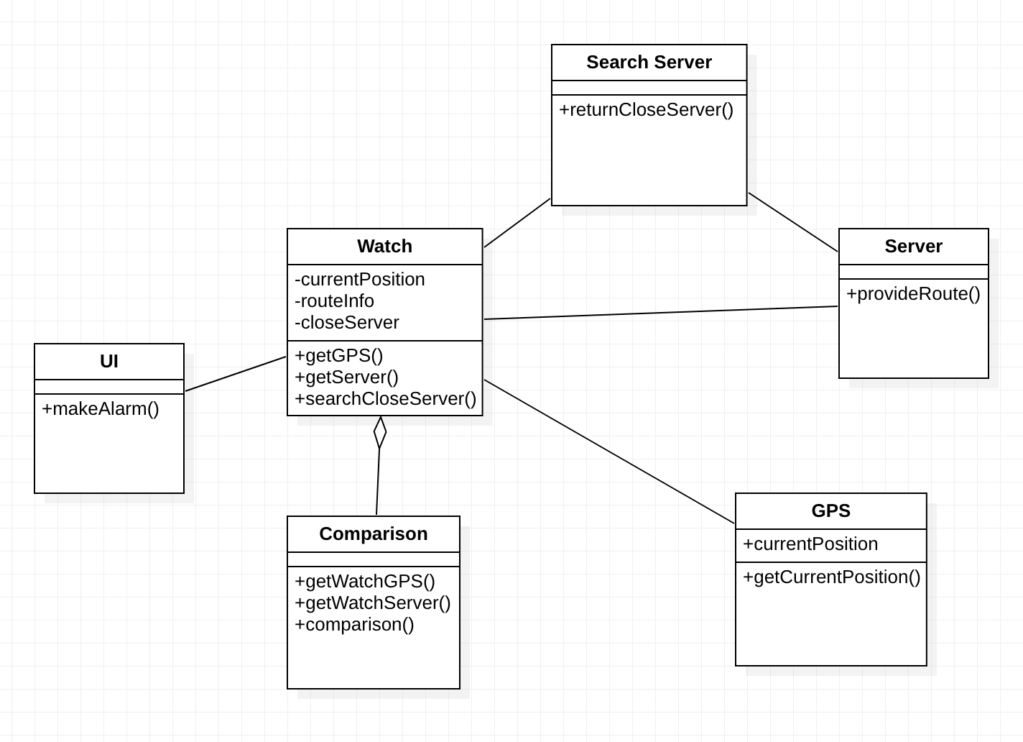
Part 3
아이디어 설계
Use-Case Diagram
Class Diagram

Slide 11
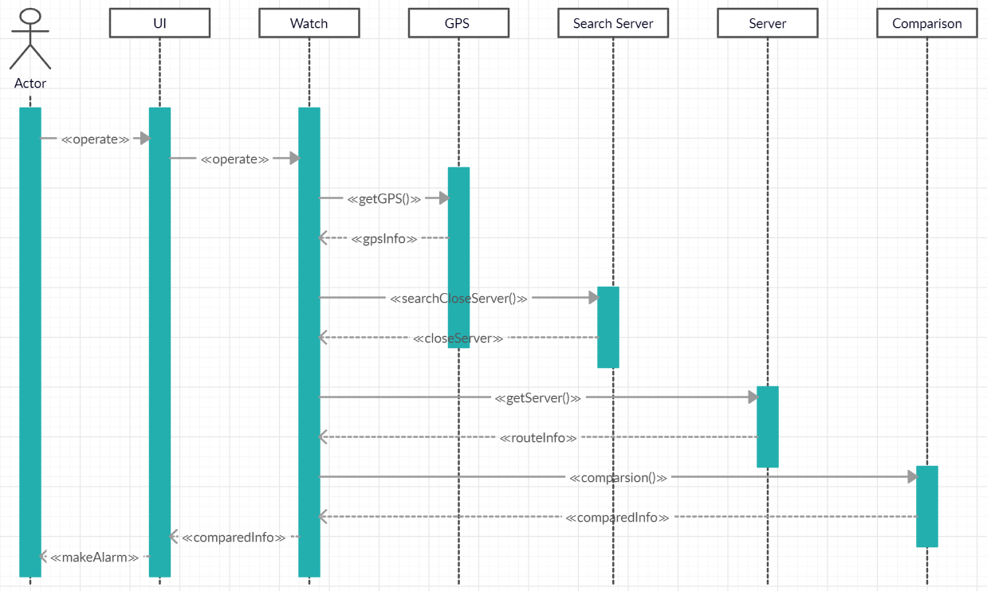
Part 3
아이디어 설계
Sequence Diagram

Slide 12

4. 구현 계획

Slide 13
Part 4
프로젝트 환경 구축
1
프로젝트 환경
사용 OS : macOS
사용 언어 : Java
UI : Xcode
2
Project Management Tool
코드 관리: GitHub
개발 관리: Trello

Slide 14
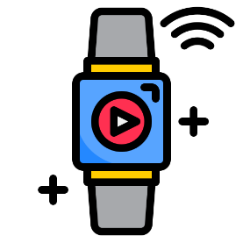


Part 4
사용자 관점
스마트 워치를 착용한 사용자
확진자가 다녀간 동선
스마트 워치에 알림이 뜸
스마트 워치를 착용한 사용자가 확진자가 다녀간 장소 근처에 위치하면
스마트 워치에 알림(소리 · 진동)이 뜬다.

Slide 15
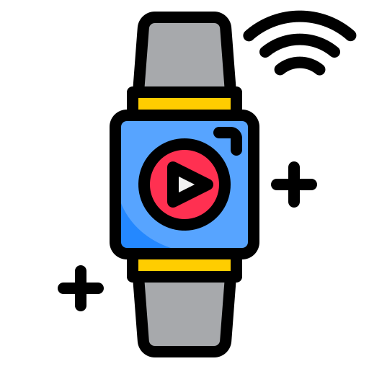

Part 4
시스템 관점
③ 관공서 서버에 동선 요청
④ 동선 정보 제공
관공서 서버
① GPS에 현재 위치 요청
스마트 워치
⑤ 사용자 위치와 확진자 동선 대조
② 사용자의 위치 알려줌
GPS

Slide 16


Part 4
구현 예정 화면
위험! 해당 지역은 00월 00일
확진자가 방문한 경로입니다!
방역일: 2020년 00월 00일
경고! 해당 지역은 00월 00일
확진자가 방문한 경로입니다!
방역일: 2020년 00월 00일
Potato Watch
대구광역시: 7 ℃
포테이톡 알림
김감자: 자니?
P
김감자님이 회원님을 댓글에서 언급하였습니다.
포테이톡 알림
김감자: 잘 지내?
< 빨간 알림 >
진동 3번, 확진자 방문 7일 이내 동선
< 노란 알림 >
진동 1번, 확진자 방문 7~14일 이내 동선

Slide 17

5. 기대 효과

Slide 18
Part 5
기대효과
1
코로나 확진자 동선에 대한 지속적인 관심 야기
다발적인 안전 안내 문자로 인해 사람들의 경각심 감소
직접적인 체감을 통한 경각심 야기
2
사용자 스스로 감염 위험을 지양하는 환경 조성
즉각적인 인지를 통해 안전 동선 확보 가능
자발적인 방역 환경 조성으로 사회적 차원 비용 절감 가능
3
확진자 동선 판명 이후 추가적 감염자 발생 억제
확진자와의 접촉 최소화
대한민국 코로나 종식을 위한 작은 한 걸음

Slide 19
감사합니다

